Slide 1

Začlenenie Slovenska do uhorského štátu, poslední Arpádovci, mestá, kultúra

Slide 2

907 – víťazstvo Maďarov nad Veľkou Moravou – oslabenie moci kniežat , dominancia maďarských vojvodcov
955 – bitka na rieke Lech–porážka Maďarov Ottom I.,
  usadenie sa Maďarov a vznik štátu v oblasti Dunaja a Tisy - asi r. 970 zjednotiteľ a vodca Maďarov Gejza z rodu Arpádovcov
  Prijatie kresťanstva
  Výboje do susedných oblastí
Nitrianske kniežatstvo samostatný údel – Nitriaensk údelné vojvodstvo
Slovensko - nárazníkové územie, ochrana pred nepriateľom

Slide 3

V roku 972 veľkoknieža Gejza prijal kresťanstvo
Gejzov brat Michal získal údel (časť krajiny do správy) v Nitre ale jeho vplyv je i v okolí - kostol sv. Emeráma v Nitre, kláštor sv. Hypolita na Zobore
Gejza však nechcel aby jeho nástupcom bol brat Michal, naopak svoju krajinu chcel zanechať synovi Štefanovi. Preto Michala odstránil a za veľkoknieža stanovil Štefana. Štefan sa oženil s bavorskou princeznou Gizelou, silnou kresťankou. Začína sa kristianizácia krajiny.
v roku 997 sa Štefan stal veľkokniežaťom,
následne zlikvidoval kmeňovú rozdrobenosť, potlačil vzburu svojho príbuzného vojvodu Kopáňa, prevzal veľkomoravskú správu, zaviedol komitátne jednotky a založil Ostrihomské arcibiskupstvo,
v roku 1000 prijal kráľovskú korunu od pápeža Silvestra II. a stal sa tak prvým Uhorským kráľom

Slide 4

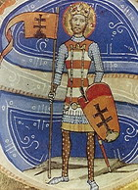
Štefan I. 997 – 1038 - upevnenie moci
  Vnútorná politika
    r. 1000 – kráľovský titul (Otto III. a Silvester II.)
    Pokračoval v christianizácii Maďarov
    Župné zriadenie
  Zahraničná politika
    Boje s Poľskom o Slovensko – 1003 – 1018 Slovensko súčasťou poľského štátu (Boleslav Chrabrý),začiatok začleňovania do Uhorska –

Slide 5
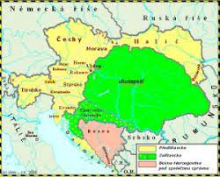
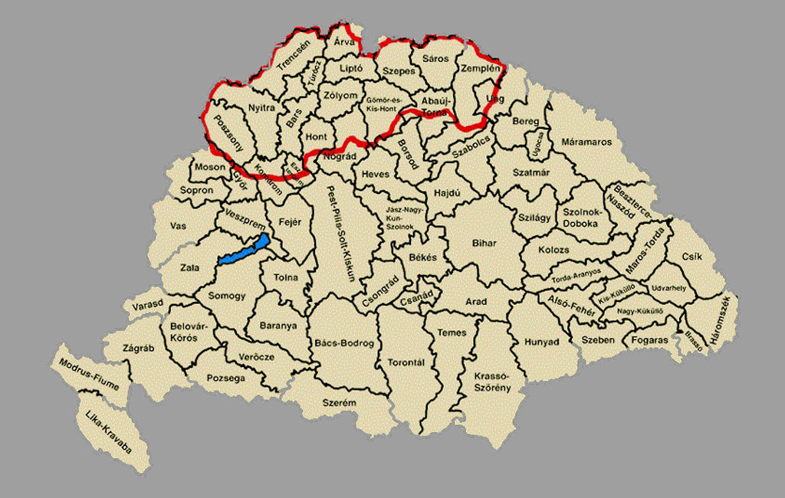

Slide 6

Ondrej II. 1205 – 1235
  Expanzívna politika - vyčerpanie štátnej pokladnice
  Účastník V. križ. výpravy
  1222 – Zlatá bula – právo odporu, dedičské právo. Uhorská šľachta sa posilnila na úkor kráľovskej moci
Belo IV. 1235 – 1270
  Vpád Tatárov – 1241 – bitka na r. Slanej ( Batu chán) porážka Uhorska
  Nemecká kolonizácia – kráľ udeľuje privilégia mestám (výsady)
  Neustále spory so šľachtou
Ladislav IV. Kumánsky 1272 – 1290 – narastanie moci šľachty
Ondrej III. 1290 – 1301 – posledný Arpádovec
  Posilnenie moci vysokej šľachty – feudálna rozdrobenosť

Slide 7

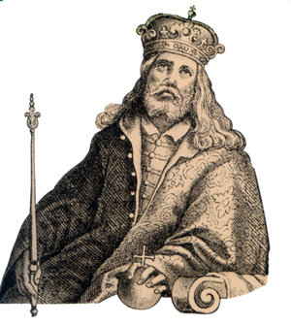
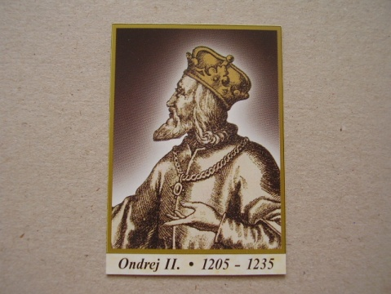
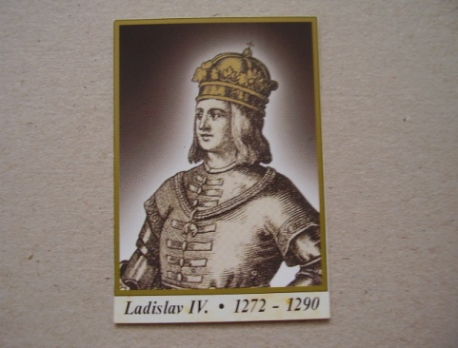
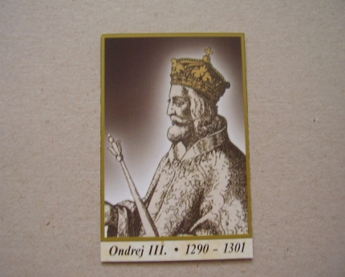
Ondrej II. Belo IV.
Ladislav IV. (Kumánsky) Ondrej III.

Slide 8

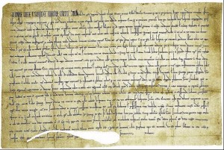
Vznik miest – križovatky ciest...
Spoločnosť
  Obchodníci, remeselníci, tovariši, mestská chudoba
Správa – richtár a prísažní – z remeselníkov a obchodníkov (boženíci, konšeli)
Rozdelenie miest:
  Kráľovské
  Zemepanské (poddanské)
Mestské práva - právo meča, skladu, obchodu...
1238 – mestské práva pre Trnavu – najstaršie na Slovensku
1291 – Bratislava
Význam
  Hospodársky – obchod
  Kultúrny – školy
  Politický –opora kráľa

Slide 9

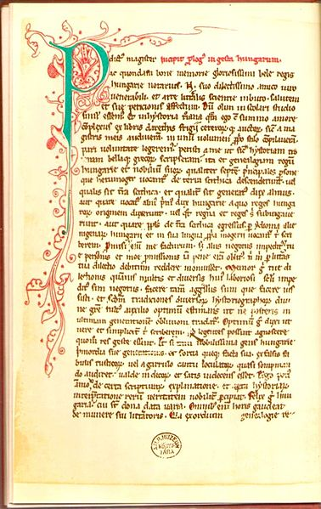
Románsky sloh – Diakovce, Skalica,...
Písomné pamiatky – legendy, kroniky
    Anonymova kronika
    okolor.1200
Cirkev
  1086 Nitrianske biskupstvo
  1075 Kláštor v Hronskom Beňadiku
  Rády – premonštráti, cisterciáni, žobravé rády
  Školy pri kláštoroch

Slide 10

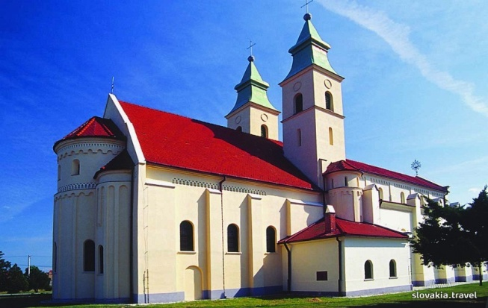
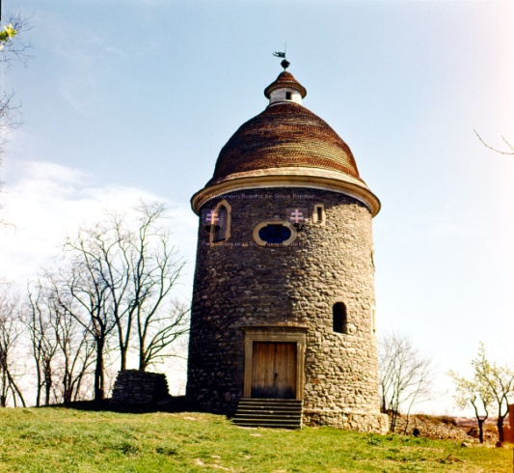
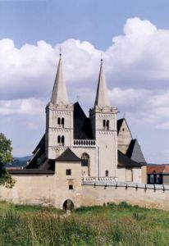
Diakovce Skalica
Spišská Kapitula

